Slide 1
ГБОДУ ЦРР Детский сад № 38 Красносельского района г. Санкт-Петербург
МЫ – ФИНАНСИСТЫ
Занятие в старшей группе
Авторы: Пугачева С.Н., воспитатель
Скородумова Л.С., воспитатель

Slide 2
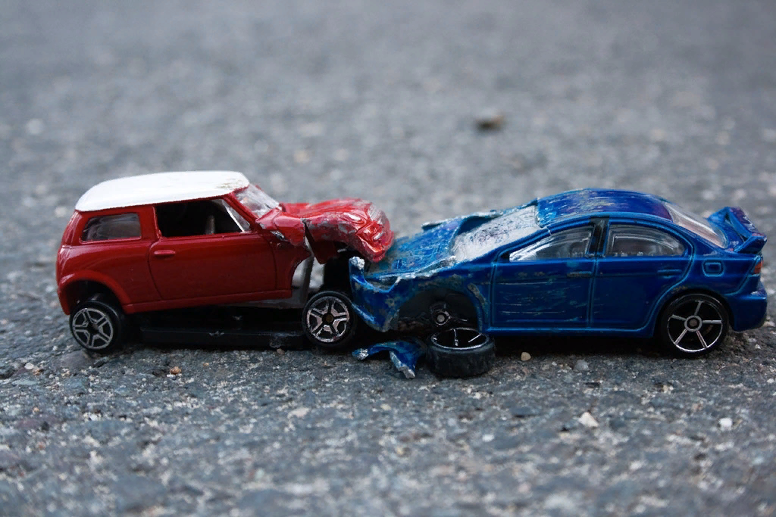
ЧТО СЛУЧИЛОСЬ?

Slide 3
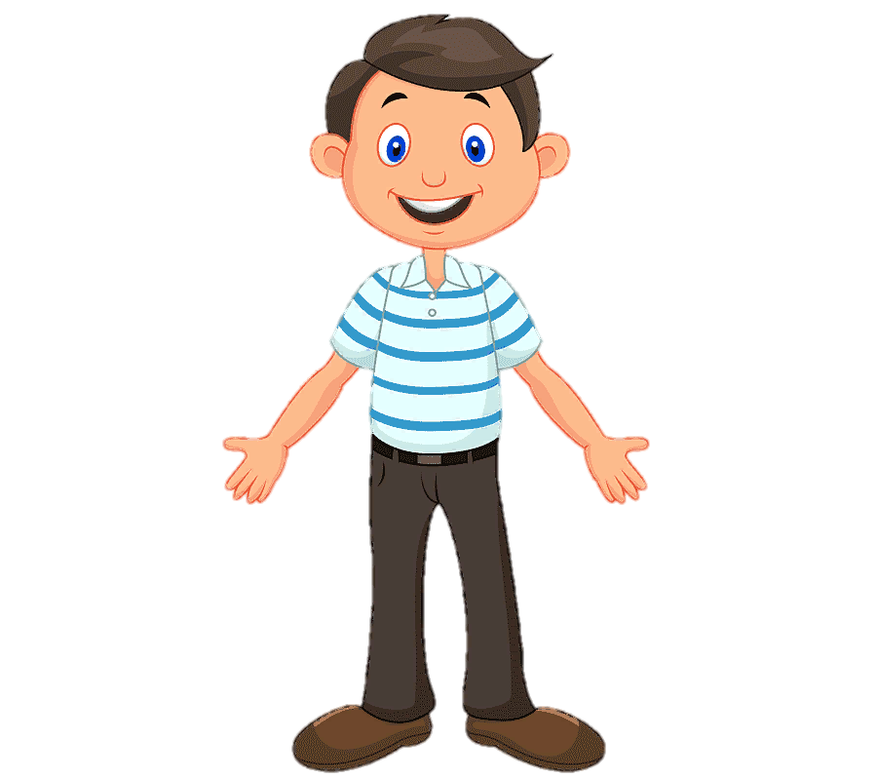
ОТКУДА БЕРУТСЯ ДЕНЬГИ?
2
4
1
3
ДОХОДЫ

Slide 4
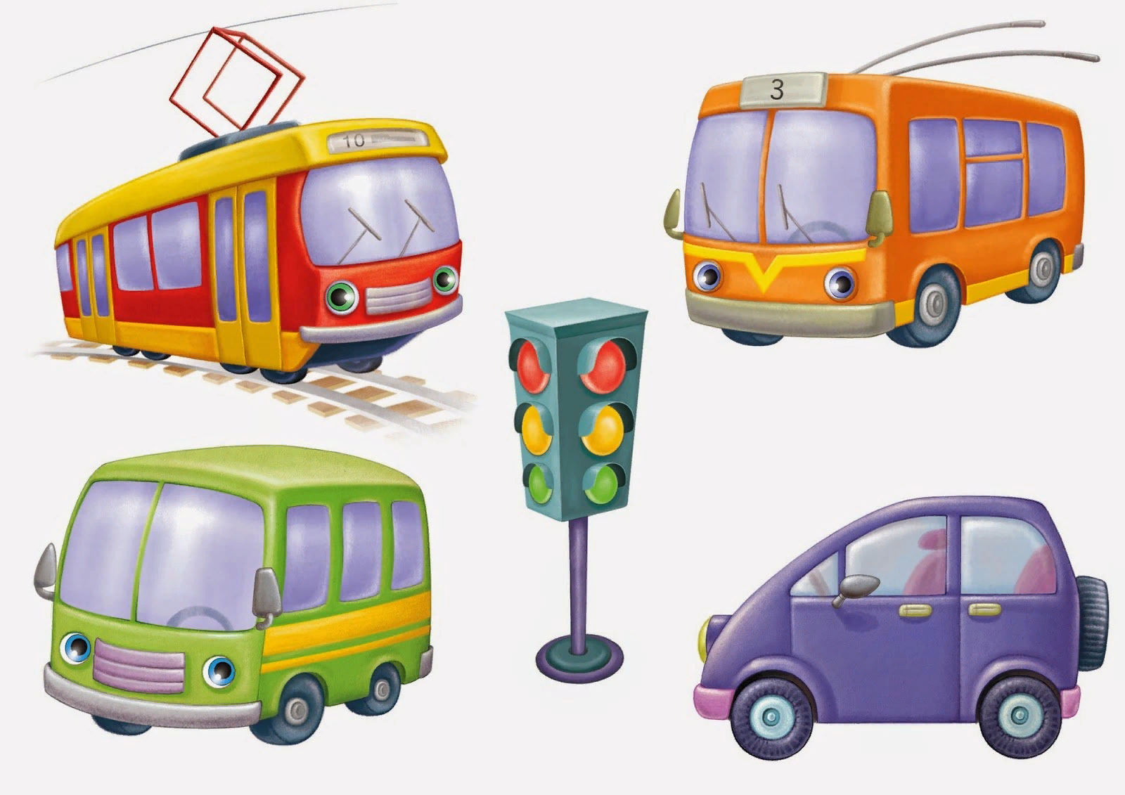
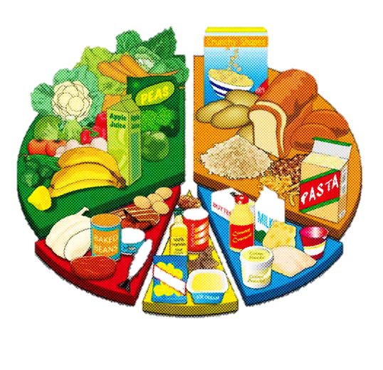
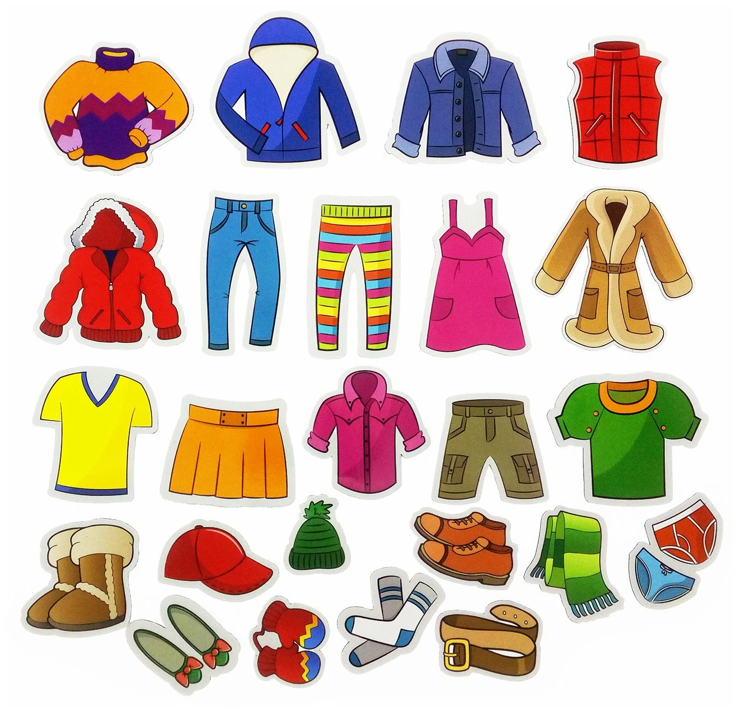
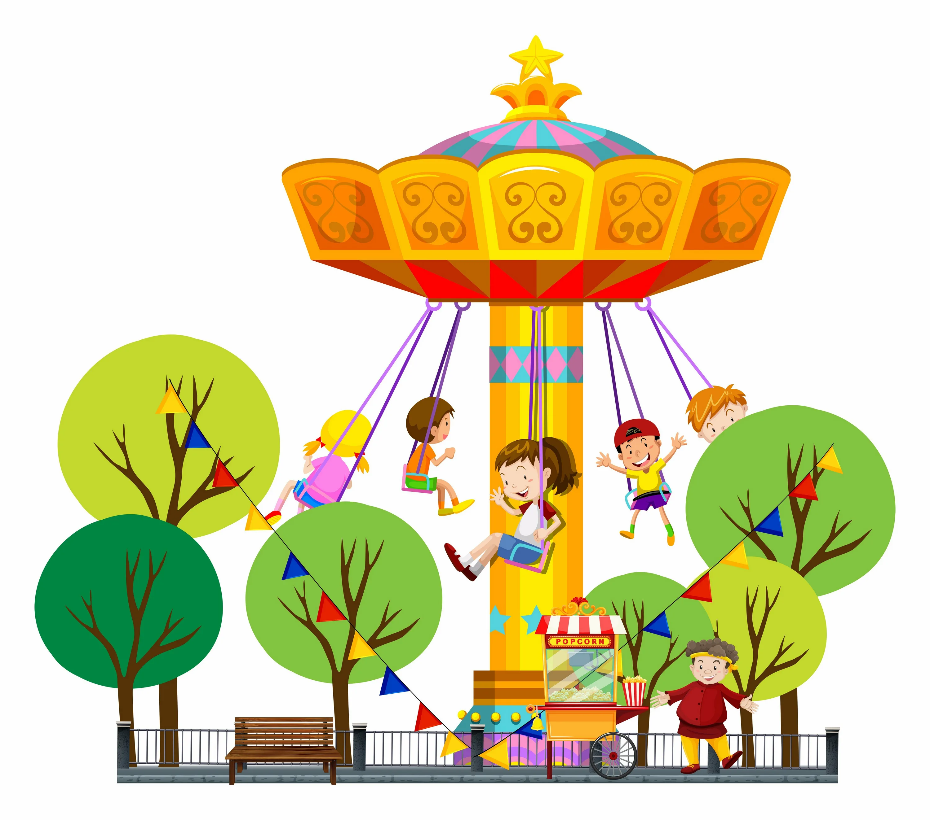
Куда уходят деньги?
РАСХОДЫ

Slide 5
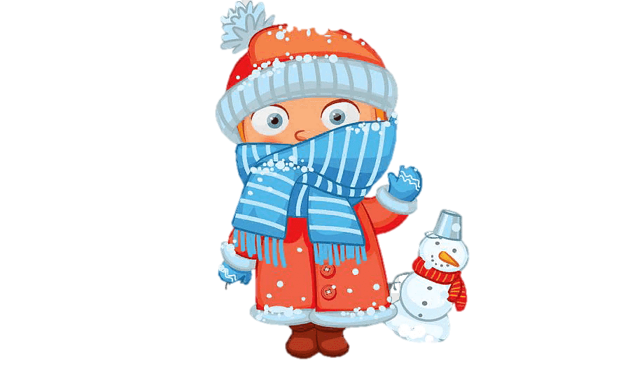
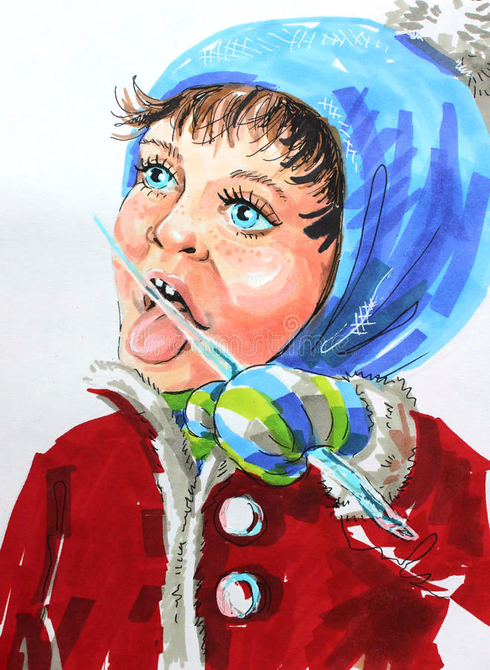
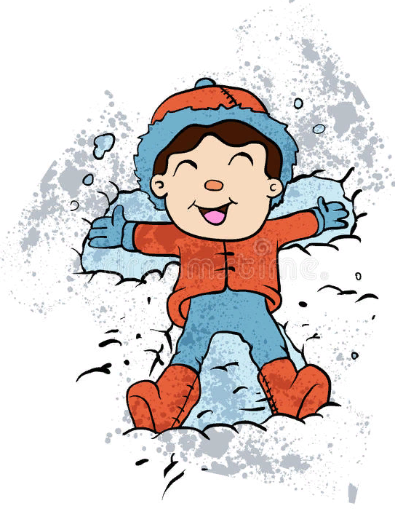
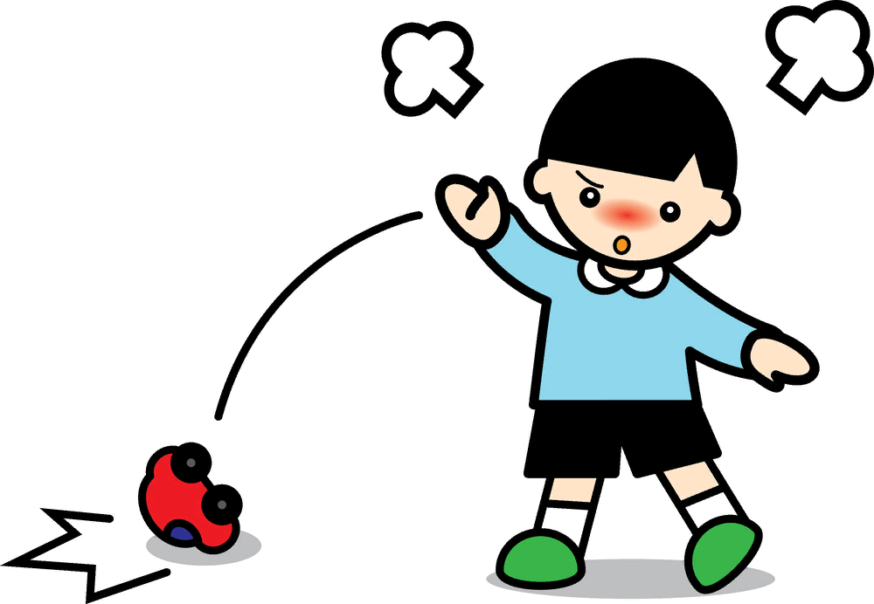
Полезные и вредные советы

Slide 6
РЕШЕНИЕ ПРОБЛЕМЫ
Что нельзя делать, а что нужно делать?
Вспомните новые слова (семейный бюджет, доходы, расходы)
Как еще вы можете помочь своим родителям, чтобы экономить бюджет?

Slide 7
УРА! ПРИЗ!

